Slide 1
2017 рік - Рік Японії в Україні

Slide 2
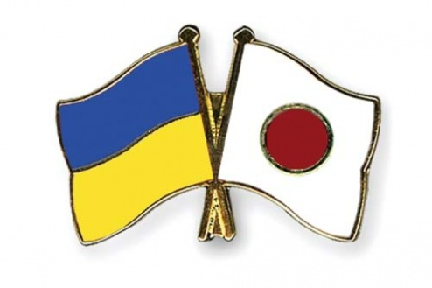
З метою активізації двостороннього співробітництва, зміцнення зв'язків між Україною та Японією, а також на виконання домовленостей, досягнутих за результатами офіційного візиту Президента України до Японії, указом президента України від 11.01 2017 р. постановлено оголосити 2017 рік - Роком Японії в Україні.
До цієї події у ЦНБ ХНУ імені В.Н. Каразіна було організовано дві книжково-ілюстративні виставки:
«Класична японська література» та «Загадкова Японія».

Slide 3

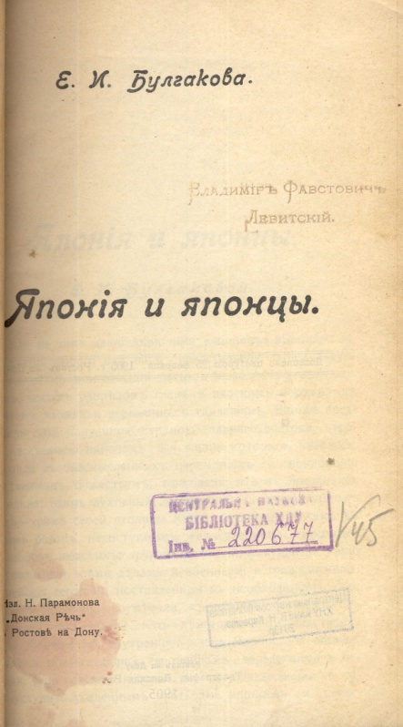
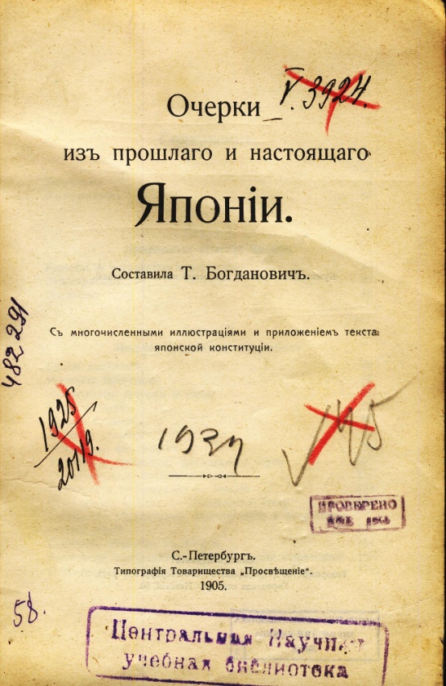


На виставці було представлено понад 100 книг та 15 журналів. Виставка охоплювала історію, культуру і мистецтво притаманне тільки Японії. Це театр - кабукі і но, мистецтво ікебани, нецке, японські сади, чайна церемонія, бойові мистецтва, боротьба сумо, воїни- ніндзя, добровольці-смертники – камікадзе. Особливий інтерес викликають видання ХVIII-ХІХ ст.

Slide 4
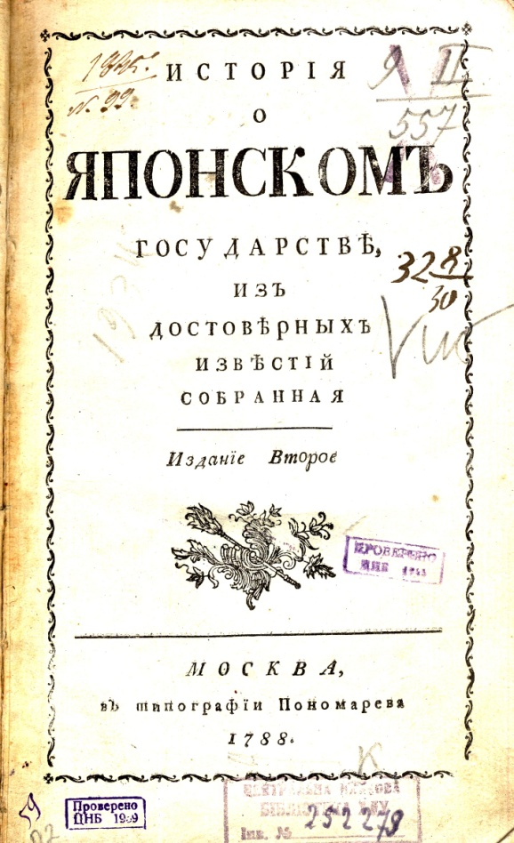
Йоганн Готфрід Рейхель (1727-1778) - професор загальної історії і перший бібліотекар Московського університету. Ця книга - одне з перших видань російською мовою, присвячених історії Японії
Рейхель, И.Г. История о Японском государстве, из достоверных известий собрания. - Москва: типография Пономарева, 1788гг. - 239 с.

Slide 5
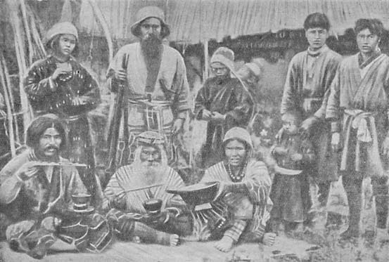
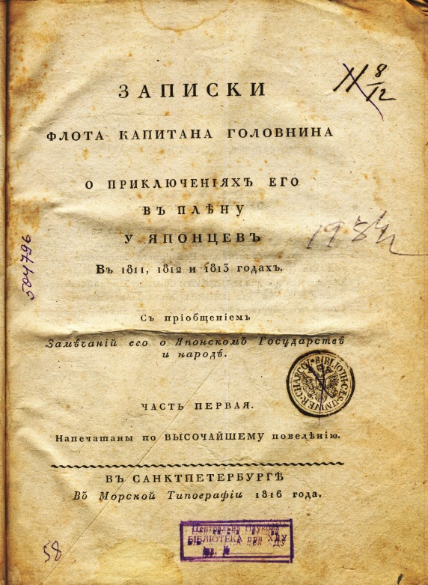
Головнін Василь Михайлович - віце-адмірал, двічі здійснив навколосвітнє плавання. У 1811 р. капітану В. М. Головніну було доручено дослідити Курильські острови. Він був захоплений в полон японцями під час роботи біля острова Кунашир. Полон тривав понад півтора року. У 1816 році він випустив книгу «Записки флоту капітана Головніна про пригоди його в полоні у японців», відразу перекладену багатьма європейськими мовами.
Записки флота капитана Головнина о приключениях его в плену у японцев в 1811, 1812 и 1813 годах. С приобщением Замечаний его о Японском Государстве и народе. — СПб., 1816.

Slide 6

Гессе-Вартег, Эрнст фон (1854-1918). Япония и японцы : Жизнь, нравы и обычаи современной Японии : С 28 отд. грав., 100 рис. в тексте и карт. Япон. имп. / Соч. Эрнеста фон-Гессе-Вартег; Пер. со 2-го нем. испр. и доп. изд. М.А. Шрейдера. - Санкт-Петербург : А.Ф. Девриен, 1902
Ернест фон Гессе-Вартег - мандрівник, який об'їздив за короткий час найбільш цікаві країни Далекого Сходу (Китай, Японію, Корею і Сіам), Північну Америку, Канаду, Мексику, Туніс, Іспанію і тощо. У книзі, присвяченій Японії і японцям, автор розповідає про життя в Японії: двір японського імператора, вище суспільство, японських жінок, молоді, культуру та мистецтво Японії, традиції і сучаснє життя.

Slide 7
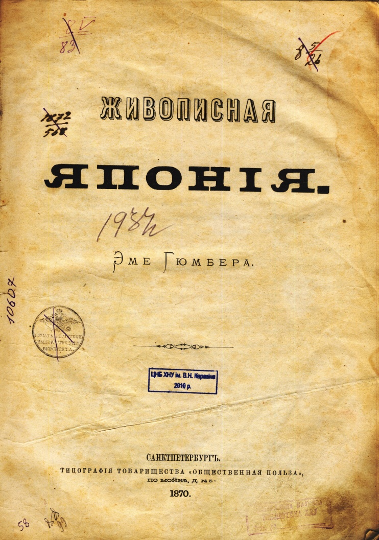
У передмові до своєї книги Еме Гюмбер пише, що записував свої враження зі слів самих японців, і що його праця є «найповнішим і мальовничим описом звичаїв японського народу».
Живописная Япония. Эме Гюмбера : [с 132 рисунками]. Эме Гюмбер.
Спб.: Типография Товарищества "Общественная польза", 1870 г.

Slide 8
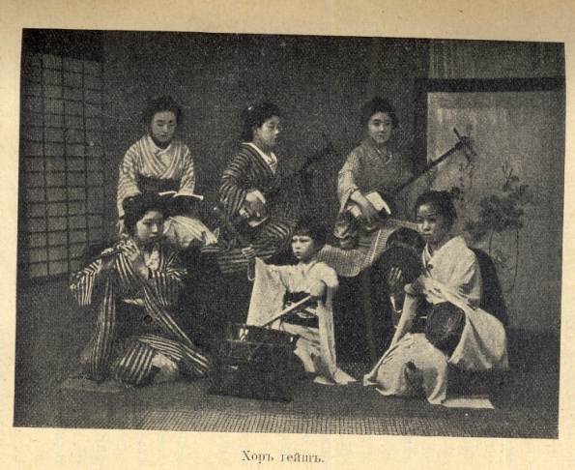

Книга «Женщина в Японии» американської письменниці Аліси Бекон, визнана дослідниками життя Японії початку XX ст. найповнішим і найавторитетнішим з усіх джерел на європейській мові, у яких змальовано становище жінки в цій країні.
Це й не дивно, тому що А.Бекон багато років жила у Японії, працювала вихователькою у японських сім'ях і займалася педагогічною діяльністю у японських школах. Вона викладала у школі для шляхетних дівчат в Токіо. Це дало їй можливість познайомитися з досить закритим в той час прошарком японського суспільства - молодими аристократками.
Виданная доповнене рідкісними фотоілюстраціями.
Алиса Бекон. Женщина в Японии: перевод с 10-го американского издания 1903 г. - Изд-во О.Н. Поповой. -1904

Slide 9
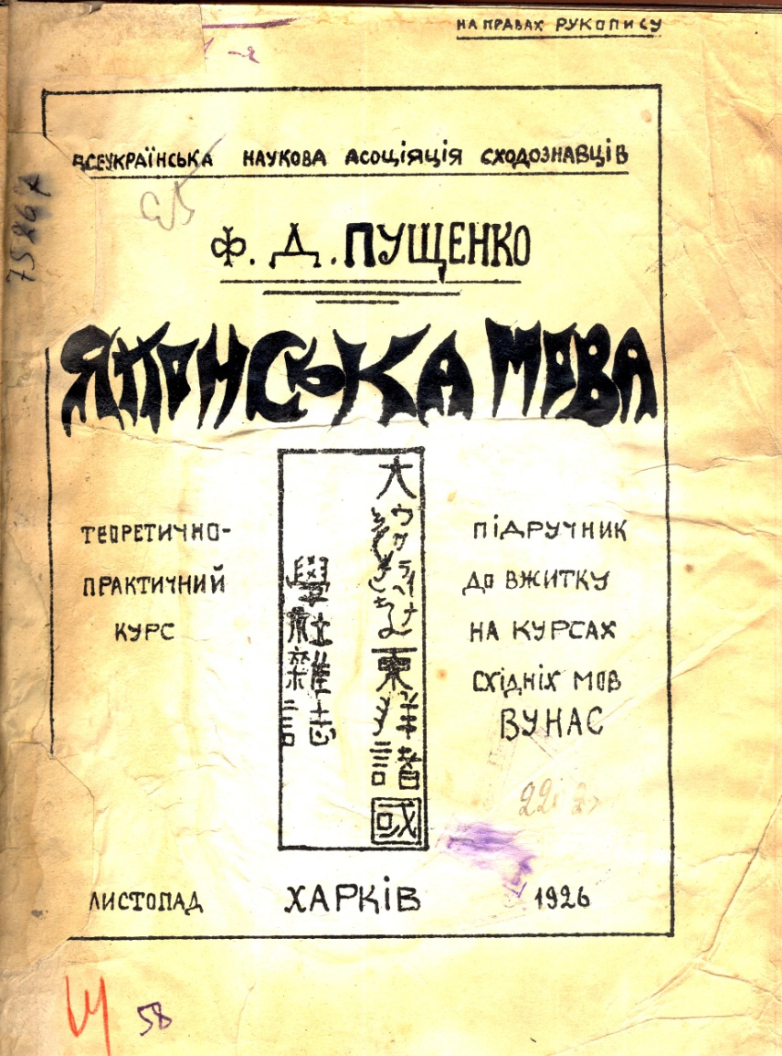
Федір Дем'янович Пущенко (1879-?) український мовознавець, японознавець. Автор першого Українсько-японського словника, підручника з японської мови, викладач іноземних мов, сходознавець, член Президії Харківської філії Всеукраїнської наукової асоціації сходознавства.
Пущенко Ф.Д. Японська мова: Теоретично-практичний курс : Підручник для вжитку на курсах східних мов ВУНАС. – Харків, 1926 листопад . – V, 22 с. – На правах рукопису.

Slide 10
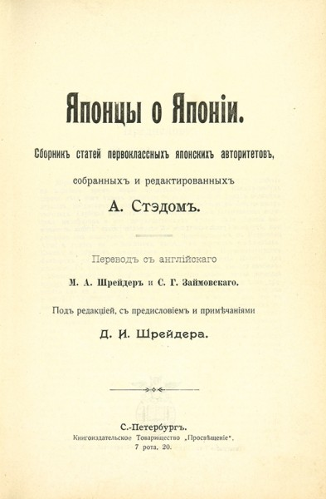
Японцы о Японии. Сборник статей первоклассных японских авторитетов, собранных и редактированных А. Стэдом / пер. с англ. М.А. Шрейдер и С.Г. Займовского, под ред., с пред. и примеч. Д.И. Шрейдера. СПб.: Просвещение, [1906?]. XVI, [2], 587 c., ил. 24,2 х 16,4 см.

Slide 11

Е. Спальвин. Практические японские разговоры. Пособие для изучения простейших форм японского языка и для введения в японскую письменность. Ч.II (Выпуск 2-й). Иероглифические указатели. – Владивосток, 1910. Типо-литография Восточного института
Євген Генріхович Спальвін - професор Східного інституту кафедри японської словесності, перший декан східного факультету Державного далекосхідного університету (ДДУ), автор унікальних навчальних посібників з японської мови. До нього в Японії вже побувало багато росіян, але він був першим з тих, хто приїхав вчитися. "Практичні японські розмови" - це один з найбільш ранніх японсько-російських словників, а по суті своїй перший підручник з японської розмовної мови. Видання складається з японського ієрогліфічного тексту з японською азбучною транскрипцією і ієрогліфічного японо-російського словника.

Slide 12

Куроно И., Панаев В.П. Самоучитель японскаго языка, составленный Иосибуми Куроно, преподавателем японскаго языка при Императорском С.- Петербугском Университете и В.П.Панаевым, Действительным членом Императорскаго Русскаго Географическаго Общества. Спб., Типография В.Ф. Киршбаума, 1913.
Іосібумі Куроно - орієнталіст, викладач японської мови у Петербурзькому університеті. Народився у 1859 р. в Токіо, вивчав в училищі іноземних мов російську мову. У 1886 р. приїхав до Росії, де викладав японську мову і видавав посібники до її вивчення. Цей посібник став, фактично, першим у своєму роді, що вийшов в Росії, самовчителем японської мови, який дозволяв осягати його на досить хорошому рівні. Головна перевага даної книги перед закордонними аналогами, у надзвичайній повноті розробки ключового розділу цієї книги, присвяченої тонкощам розмовної японської мови.

Slide 13
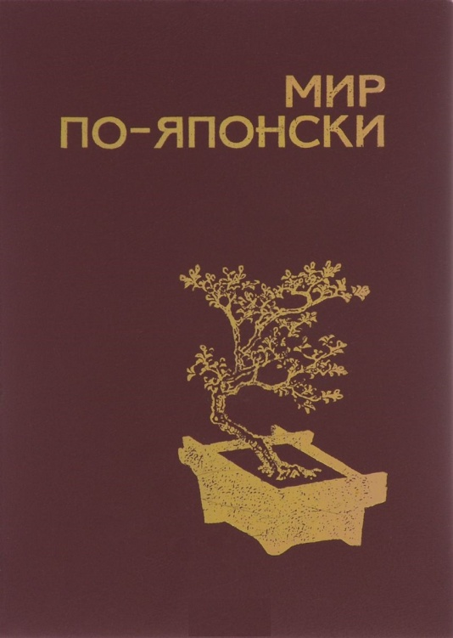
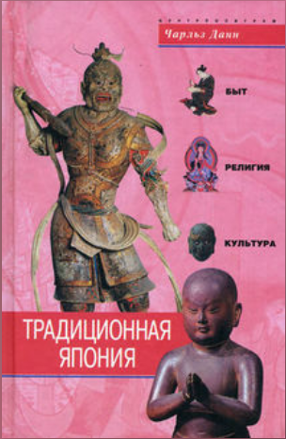
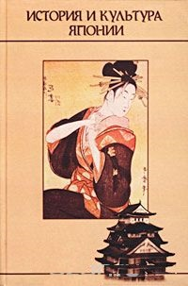
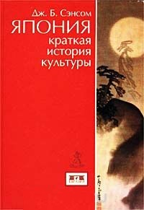
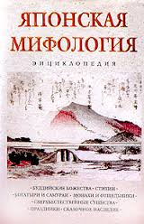

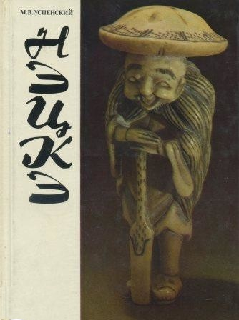
Книги ХХ-ХХІ ст.

Slide 14
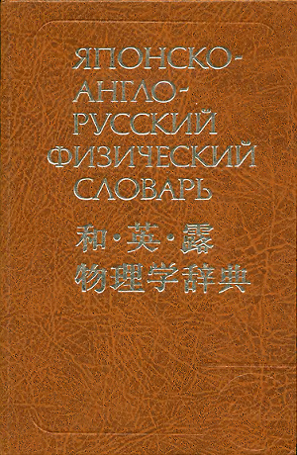
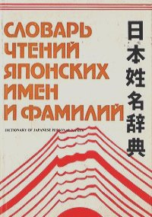
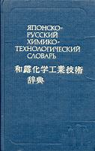



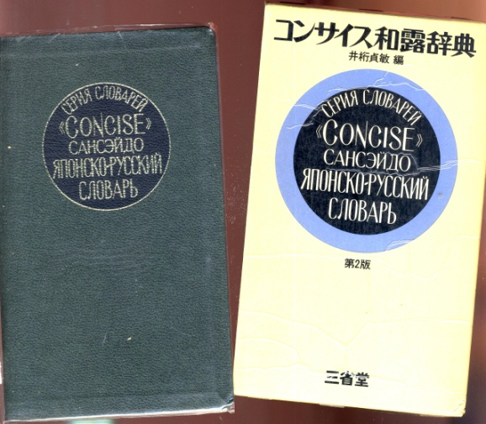

Slide 15
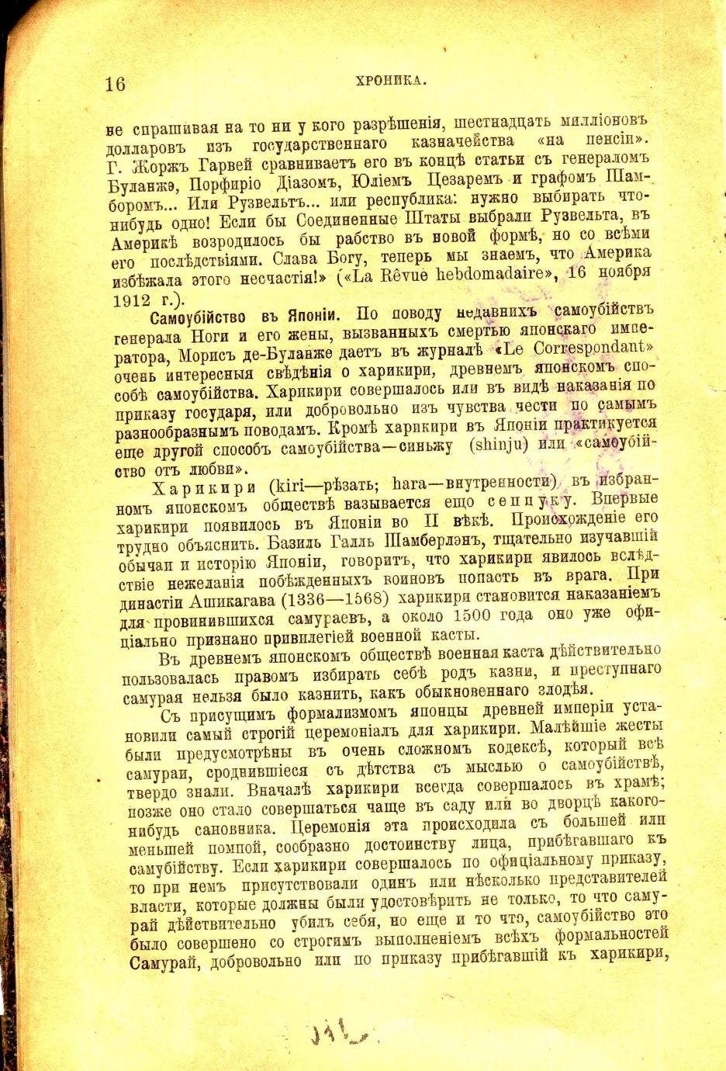

Періодичні видання

Slide 16
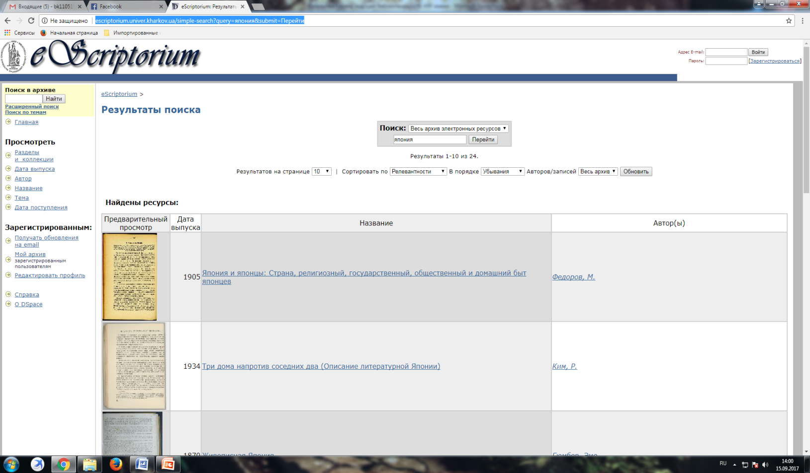
Повні тексти усіх видань до 1917 р., представлених на виставці, можна знайти за адресою:
http://escriptorium.univer.kharkov.ua/simple-search?query

